Slide 1
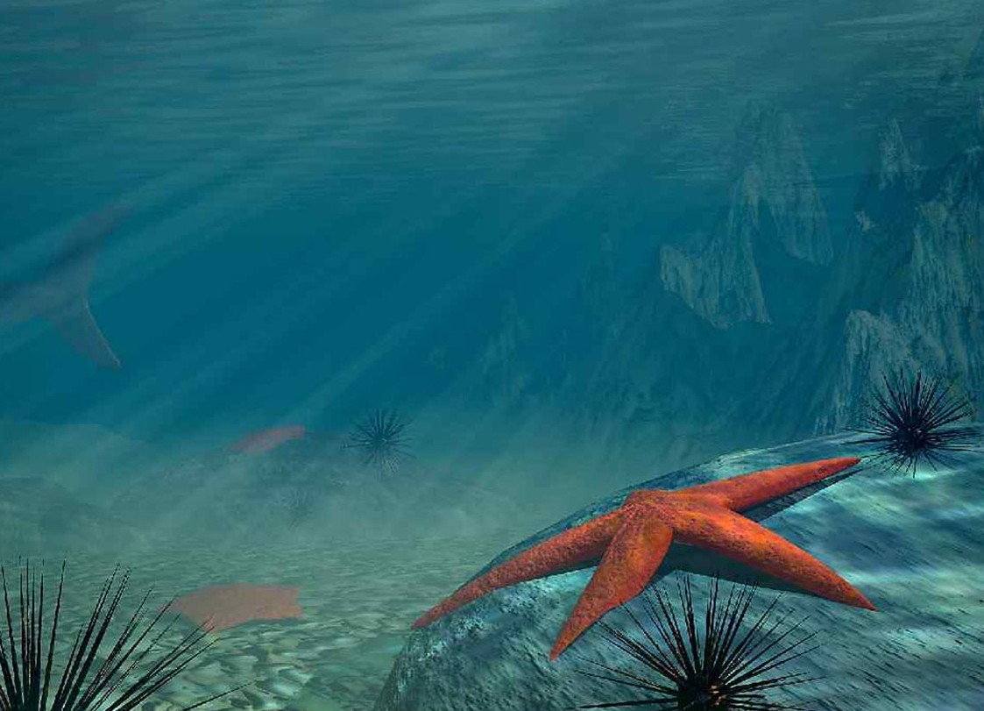
Урок изобразительного искусства
1 класс
ПЛАСТИЛИНОВАЯ ЖИВОПИСЬ
«НА ДНЕ МОРСКОМ»
ГАЛУШКИНА НАТАЛЬЯ БОРИСОВНА
УЧИТЕЛЬ НАЧАЛЬНЫХ КЛАССОВ
МОУ СОШ № 4 Г. ЧЕРЕПАНОВО

Slide 2
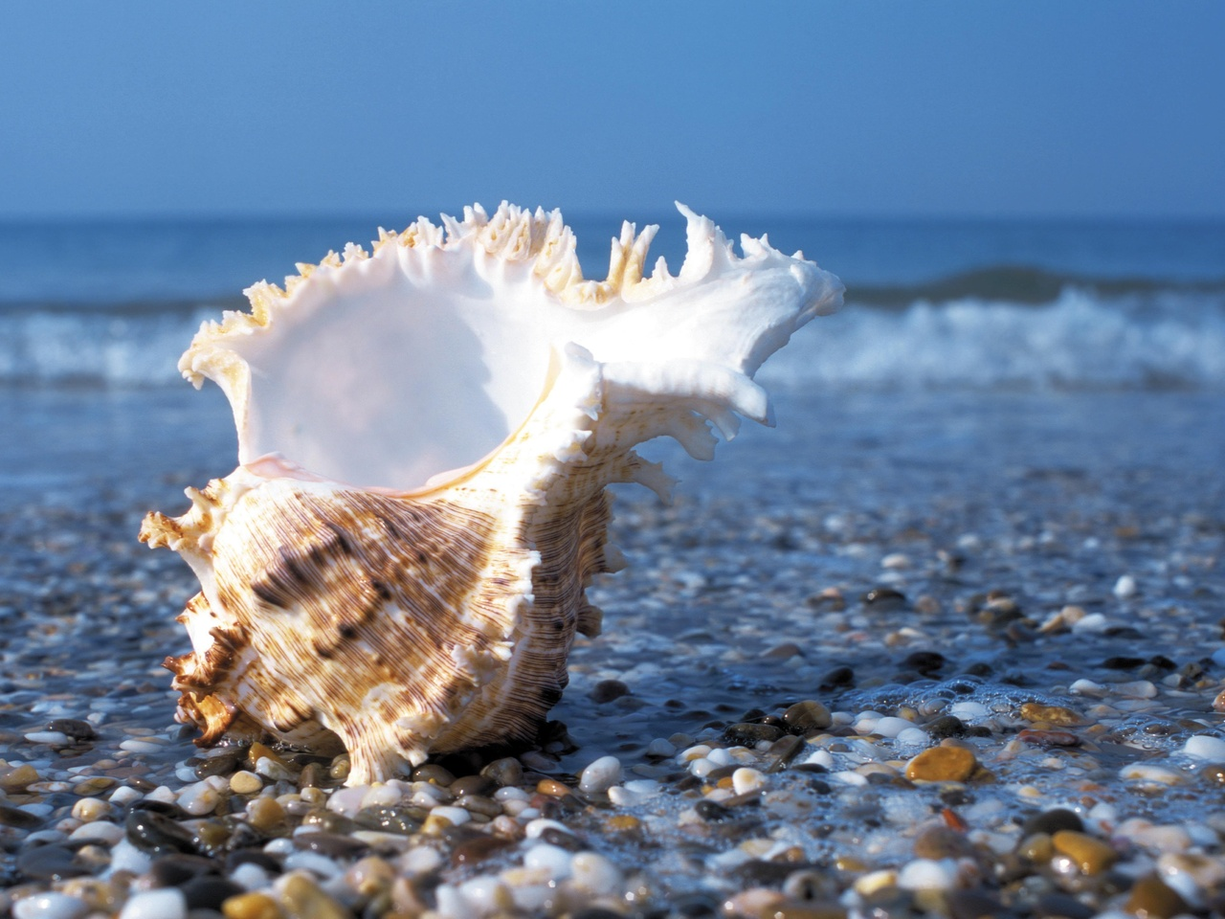
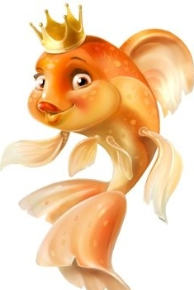

Slide 3
Состав пластилина
Воск
Глина, мелко молотая
Вазелин
Картофельная мука или тальк

Slide 4
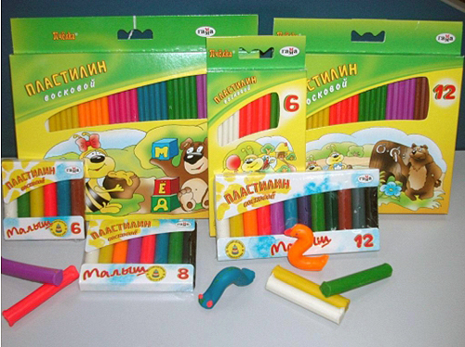
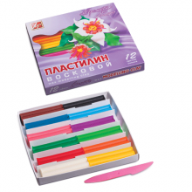
Виды пластилина
Восковой пластилин:
восково-глиняный
восково-жировой
восково-серно-смоляной

Slide 5


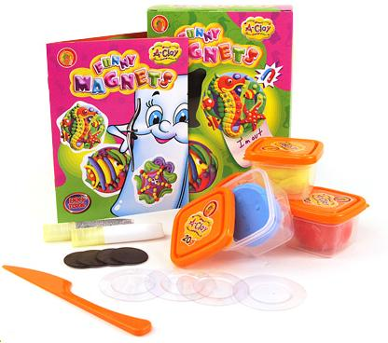
Виды пластилина затвердевающий пластилин моделирующая масса

Slide 6
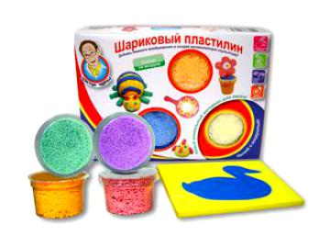
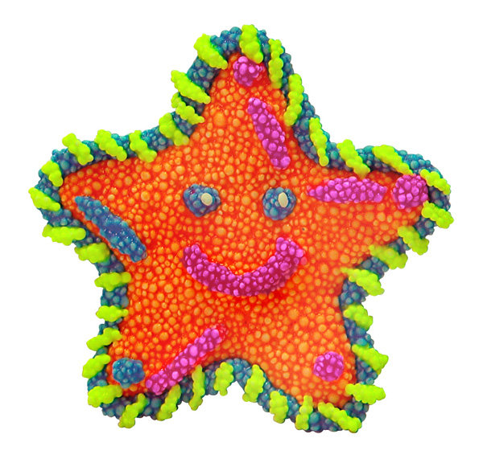
Виды пластилина
Шариковый пластилин

Slide 7
Свойства пластилина
легко гнется и вытягивается
сохраняет приданную ему форму
при высокой температуре или на солнце начинает течь
размягчившийся пластилин можно охладить, положив его на некоторое время в холодильник или опустив в холодную воду
долго сохраняет приданную ему форму
имеет цвет

Slide 8
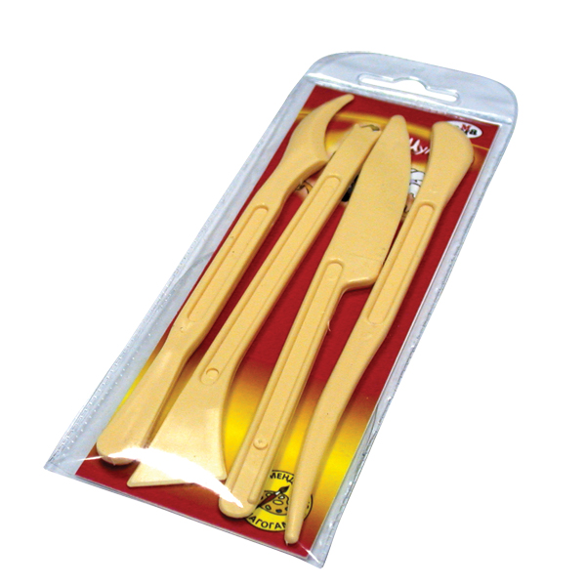
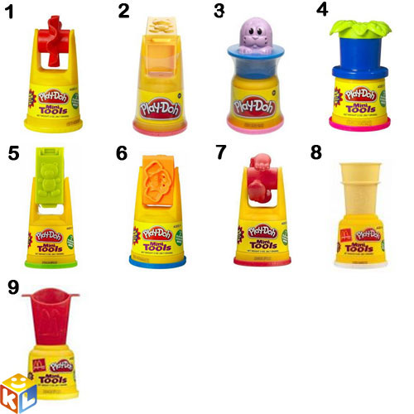
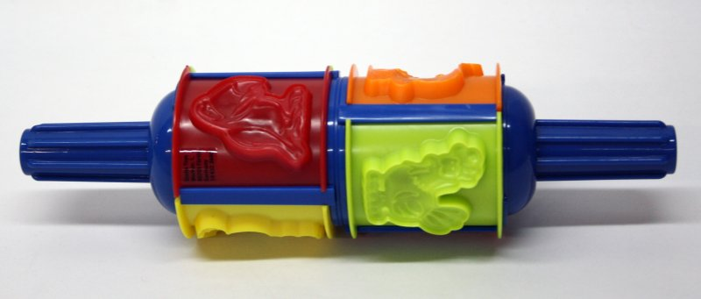
Инструменты

Slide 9
Приёмы работы с пластилином
Что можно сделать с пластилином?
Отрезать Вдавить
Скатать Перекрутить
Вытянуть Размять
Раскатать Слепить
Сплющить Прищипнуть

Slide 10
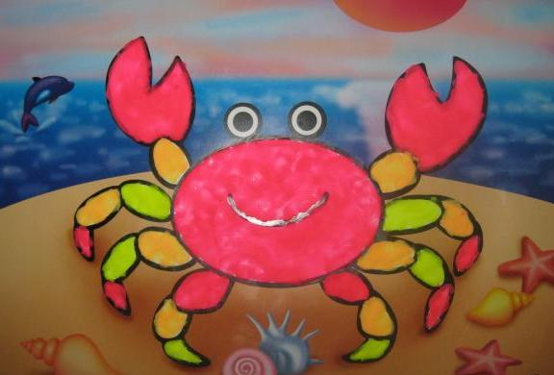
Вернисаж

Slide 11
http://top-desktop.ru/files/podvodnyimir/1152/139.jpg
http://www.allfons.ru/download/17516/1280x960/
http://www.officemart.ru/office_goods/info_news/info_2348.htm
http://www.skazka33.ru/product_info.php?products_id=1936
http://www.shoone.ru/price/pcat1000939/abd3f3ae943d484987c2b5a04b79b2ac/p1max.html
http://www.7gy.ru/detskoe-tvorchestvo/podelki-iz-plastilina/86-massa-dlja-lepki.html
http://kalaka-malaka.ru/directory/massa_dlya_lepki/9971/
http://www.kidland.ru/nabory-dlya-tvorchestva/nabory-dlya-lepki-plastilin/p-20060/
http://read.ru/id/2869746/
http://shop.eruditclub.ru/catalog/Instrument_dlya_plastilina/Nabor_instr/

